Slide 1






Slide 2
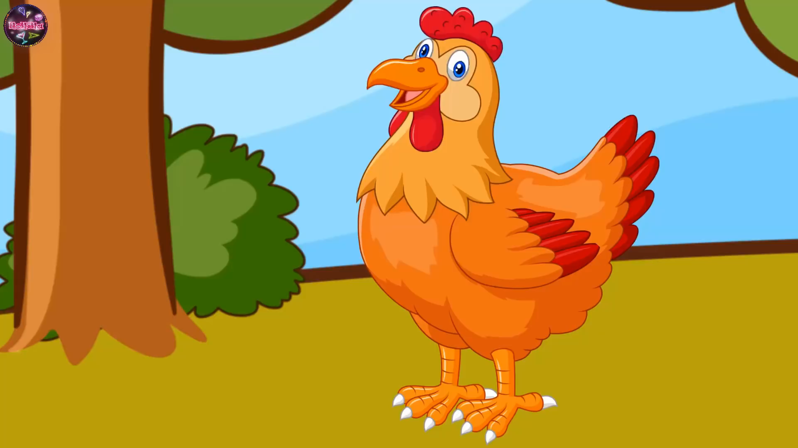

Slide 3




Trong bài hát nhắc tới con vật gì?
Em có yêu mến con vật đó không?

Slide 4






Thứ ... ngày ... tháng ... năm …

Slide 5


Slide 6


1
Tìm từ ngữ về bạn trong nhà theo từng nhóm sau:
Vật nuôi
M: Mèo
Đồ đạc
M: quạt điện

Slide 7


Lần lượt mỗi bạn nói một từ ngữ về bạn trong nhà

Slide 8

Vật nuôi
Đồ đạc
Chó, mèo, trâu, bò, gà, lợn, vịt….
bàn, ghế, tủ lạnh, ti vi, nồi cơm điện, điều hòa, ấm, chén ....

Slide 9


Slide 10
2
Đọc đoạn văn dưới đây và trả lời câu hỏi.
Nhà Thủy ở ngay dưới thuyền. Con sông thân yêu, nơi có “nhà” của Thủy ấy, là sông Hồng. Lòng sông mở mênh mông, quãng chảy qua Hà Nội càng mênh mông hơn. Mỗi cánh buồm nổi trên dòng sông, nom cứ như là một con bướm nhỏ. Lúc nắng ửng mây hồng, nước sông nhấp nháy như sao bay.
(Theo Phong Thu)
- Cánh buồm trên sông được so sánh với sự vật nào?
- Nước sông được ví với sự vật nào?

Slide 11



Slide 12





Nhận
xét
Trình
bày

Slide 13
Nhà Thủy ở ngay dưới thuyền. Con sông thân yêu, nơi có “nhà” của Thủy ấy, là sông Hồng. Lòng sông mở mênh mông, quãng chảy qua Hà Nội càng mênh mông hơn. Mỗi cánh buồm nổi trên dòng sông, nom cứ như là một con bướm nhỏ. Lúc nắng ửng mây hồng, nước sông nhấp nháy như sao bay.
(Theo Phong Thu)
- Cánh buồm trên sông được so sánh với con bướm nhỏ
Nước sông được ví với sao bay.

Slide 14
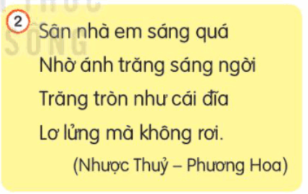
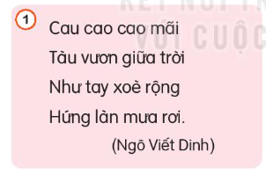
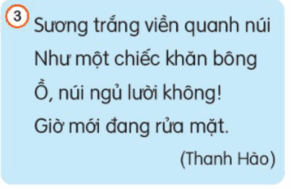
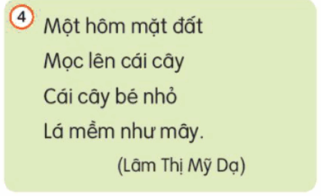
3
Tìm hình ảnh so sánh trong các đoạn thơ dưới đây. Nêu tác dụng của hình ảnh so sánh.

Slide 15


Nêu các hình ảnh so sánh, tác dụng của hình ảnh so sánh trong từng khổ thơ.

Slide 16
Nhận
xét
Trình
bày

Slide 17
Tàu cau như tay xoè rộng, hứng mưa.
Trăng tròn như cái đĩa

Slide 18
Sương trắng viền quanh núi như một chiếc khăn bông.
Lá cây mềm như mây

Slide 19

Tác dụng của các hình ảnh so sánh:
Làm cho câu văn, câu thơ nêu đặc điểm, miêu tả người, sự vật... cụ thể hơn, sinh động hơn, dễ cảm nhận hơn.
Hình ảnh so sánh cũng giúp cho câu văn, câu thơ hay hơn, dễ hiểu hơn.

Slide 20




Slide 21
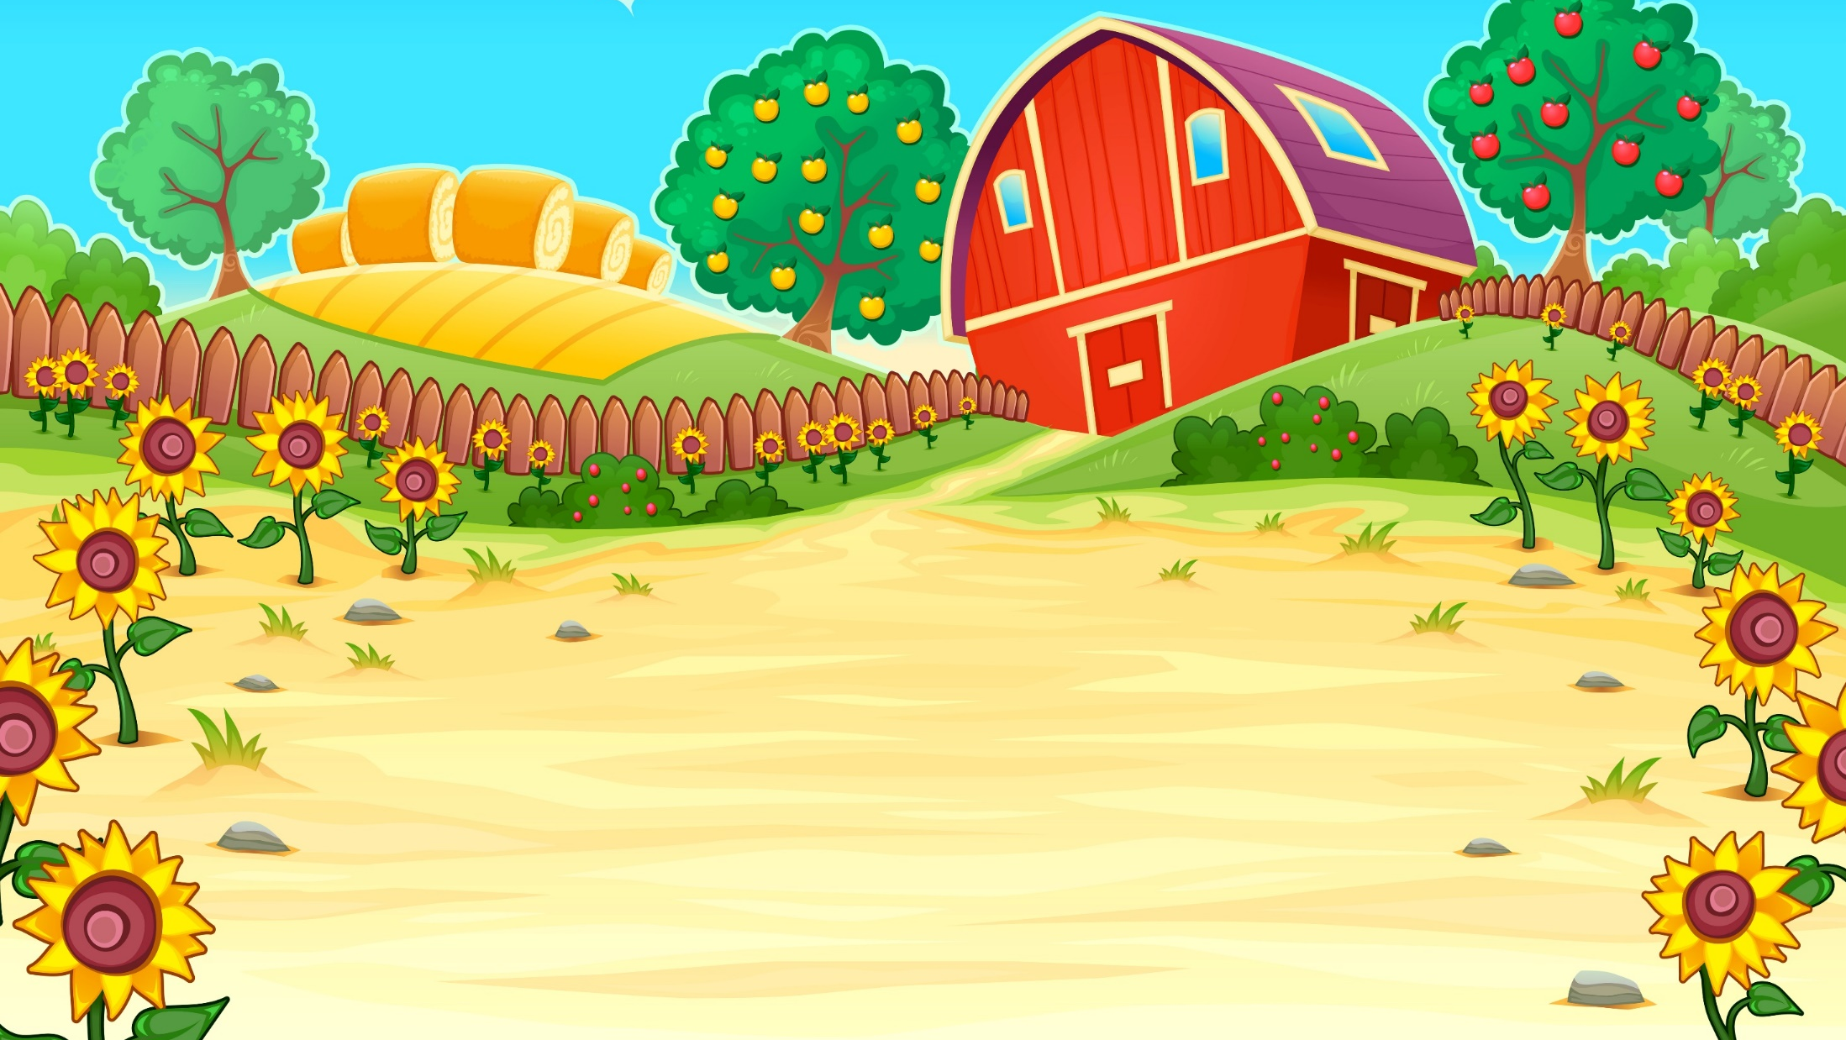

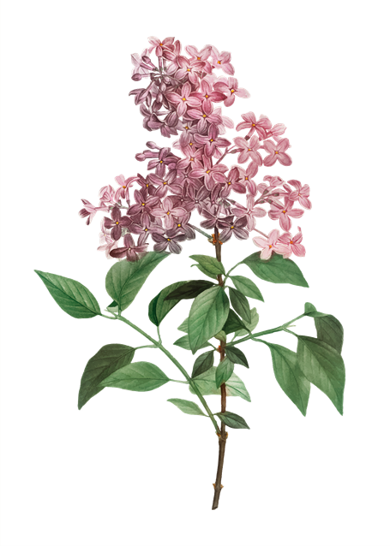











Slide 22









2
3
1

Slide 23



Tìm trong câu văn sau từ ngữ chỉ vật nuôi trong nhà?
Con chó nhà em rất ngoan.
A. ngoan
B. Con chó
C. nhà em

Slide 24



2. Câu: “Trên trời mây trắng như bông” có sử dụng hình ảnh so sánh không?
A. Có
B. Không

Slide 25
3. Em hãy đặt 1 câu có sử dụng hình ảnh so sánh?

Slide 26
Về nhà
Tìm đọc thêm những bài văn, bài thơ,...viết về những hoạt động yêu thích của em trong đó có ít nhất một hình ảnh so sánh.

Slide 27


Slide 28

Chính chủ soạn: Hương Thảo: tranthao121004@gmail.com
Link Facebook: https://www.facebook.com/huongthaoGADT
(Thầy cô copy link FB và dán vào trình duyệt sẽ ra nick của em ạ, hoặc gõ tìm kiếm trên Facebook với tên: huongthaogadt
Notes:
Hương Thảo: tranthao121004@gmail.com

